Slide 1
رابعا:الطلب والعرض الكلي عند الكلاسيك والتوازن وعند كينز
الطلب والعرض عند الكلاسيك وكينز
شروط التوازن والطلب الفعال

Slide 2
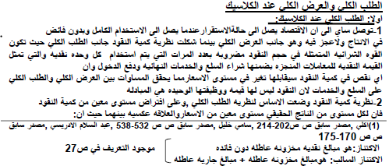

Slide 3
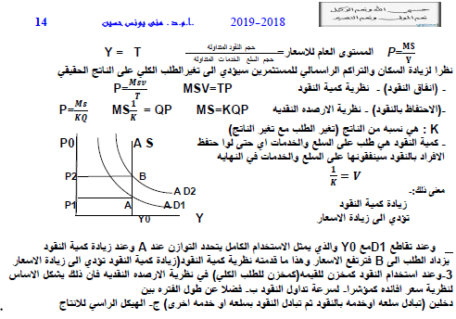

Slide 4
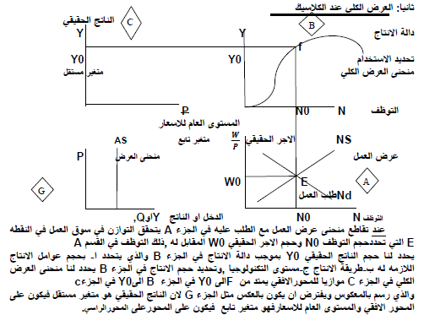

Slide 5
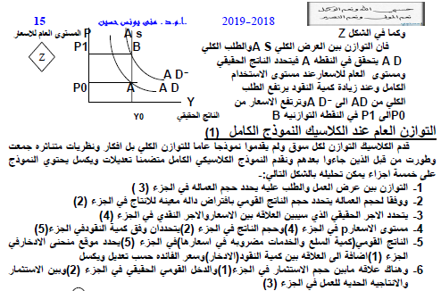

Slide 6
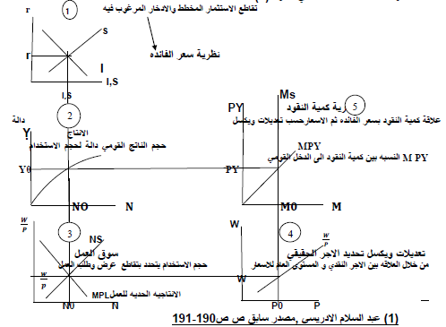

Slide 7
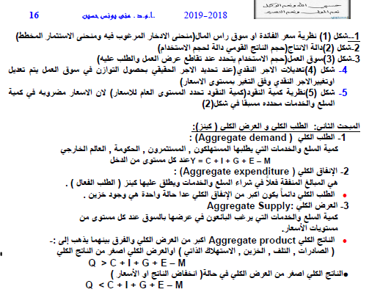

Slide 8
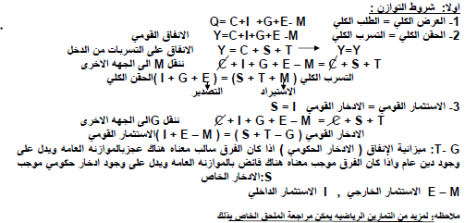

Slide 9
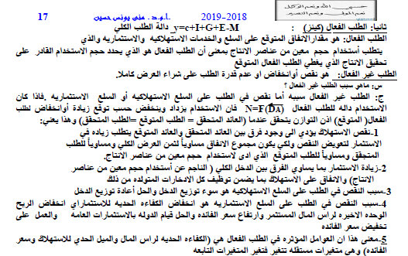

Slide 10
